Slide 1
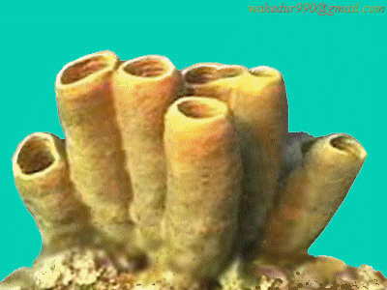
পর্বঃ১ পরিফেরা

Slide 2
পর্বঃ২ নিডারিয়া

Slide 3
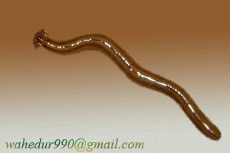
পর্বঃ৩ প্লাটিহেলমিনথিস

Slide 4
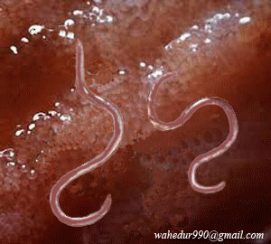
পর্বঃ৪ নেমাটোডা

Slide 5
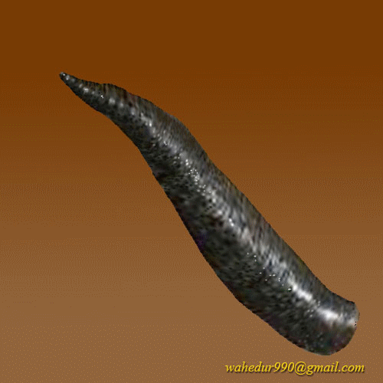
পর্বঃ৫ অ্যানেলিডা

Slide 6
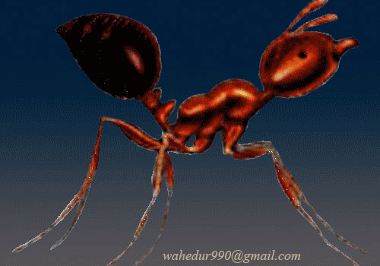
পর্বঃ৬ আর্থ্রোপোডা

Slide 7
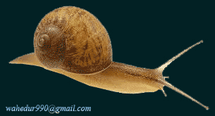
পর্বঃ৭ মলাস্কা

Slide 8
পর্বঃ৮ একাইনোডারমাটা

Slide 9
পর্বঃ৯ কর্ডাটা

